Slide 1






Slide 2

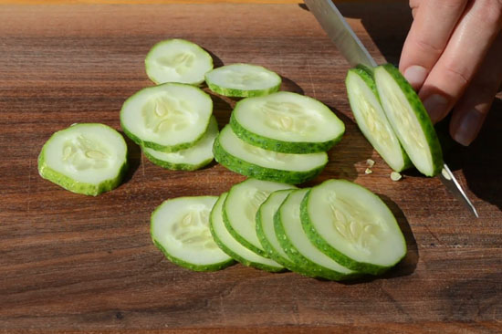

Các đầu bếp chuyên nghiệp luôn có kỹ năng dùng dao điêu luyện để thái thức ăn như rau, củ, thịt, cá … thành các miếng đều nhau và đẹp mắt.
Các nhát cắt cần tuân thủ nguyên tắc gì để đạt được điều đó ?

Slide 3


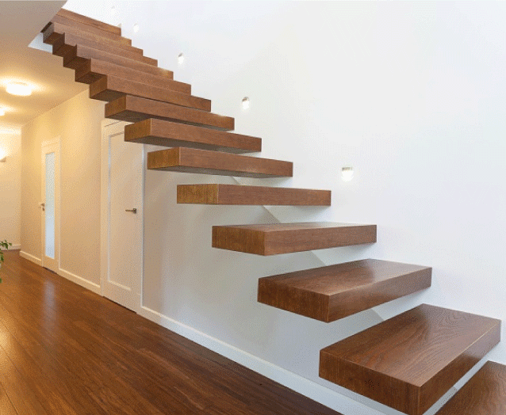
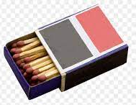
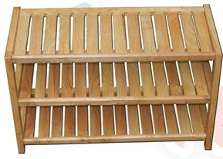

1 . HAI MẶT PHẲNG SONG SONG
Các mặt bậc thang trong Hình 4.40 gợi lên hình ảnh về các mặt phẳng không có điểm chung.
Hãy tìm thêm một số ví dụ khác cũng gợi nên hình ảnh đó.
Mặt sàn và mặt trần nhà bằng gợi nên hình ảnh về các mặt phẳng không có điểm chung.
Hai mặt đối diện của hộp diêm gợi nên hình ảnh về các mặt phẳng không có điểm chung.
Các mặt của từng tầng trong giá để dép
Hình 4.40

Slide 4



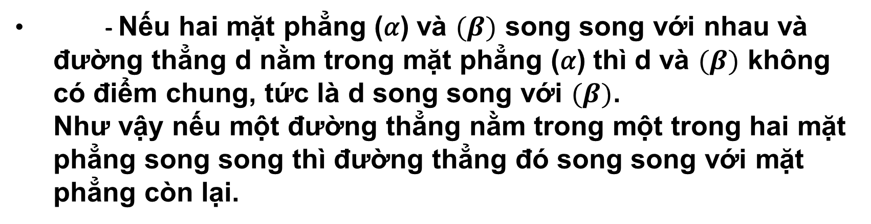
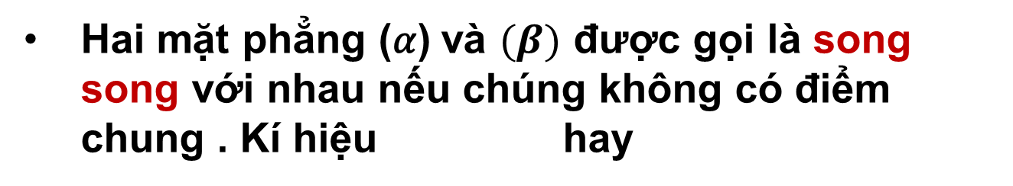
1 . HAI MẶT PHẲNG SONG SONG
Hai mặt phẳng (𝛼) và $(β)$ được gọi là song song với nhau nếu chúng không có điểm chung . Kí hiệu hay
- Nếu hai mặt phẳng (𝛼) và $(β)$ song song với nhau và đường thẳng d nằm trong mặt phẳng (𝛼) thì d và $(β)$ không có điểm chung, tức là d song song với $(β)$.
Như vậy nếu một đường thẳng nằm trong một trong hai mặt phẳng song song thì đường thẳng đó song song với mặt phẳng còn lại.

Slide 5

2 . ĐIỀU KIỆN VÀ TÍNH CHẤT CỦA HAI MẶT PHẲNG SONG SONG
Cho mặt phẳng (𝛼) chứa hai đường thẳng cắt nhau a, b và a, b cùng song song với mặt phẳng (β) ( H 4.41)
Nếu (α) và (β) cắt nhau theo giao tuyến c thì hai đường thẳng a và c có song song với nhau hay không? Hai đường thẳng b và c có song song với nhau hay không? Hãy rút ra kết luận sau khi trả lời các câu hỏi trên
Do a song song với mặt phẳng (β) và a nằm trong mặt phẳng (α) nên (α) và (β) cắt nhau theo giao tuyến c song song với a. Lí luận tương tự, ta thấy c song song với b.
Từ đó suy ra a song song với b hoặc a trùng với b (mâu thuẫn giả thiết).
Hình 4.41

Slide 6

2 . ĐIỀU KIỆN VÀ TÍNH CHẤT CỦA HAI MẶT PHẲNG SONG SONG
Nếu mặt phẳng (𝛼) chứa hai đường thẳng cắt nhau và hai đường thẳng này song song với mặt phẳng (β) thì
(𝛼) và (β) song song với nhau.
Hình 4.41

Slide 7

2 . ĐIỀU KIỆN VÀ TÍNH CHẤT CỦA HAI MẶT PHẲNG SONG SONG
Cho hai hình bình hành ABCD và ABEF không cùng nằm trong một mặt phẳng. Chứng minh rằng mặt phẳng (BCE) song song với mặt phẳng (ADF) ( H 4.42)
1
Vì tứ giác ABCD là hình bình hành nên BC//AD , suy ra BC//(ADF)
Vì tứ giác ABEF là hình bình hành nên BE//AF , suy ra BE//(ADF)
Hình 4.42
Mặt phẳng (BCE) chứa 2 đường thẳng cắt nhau BC và BE cùng song song với mp(ADF), nên mp(BCE) song song với mp(ADF)

Slide 8
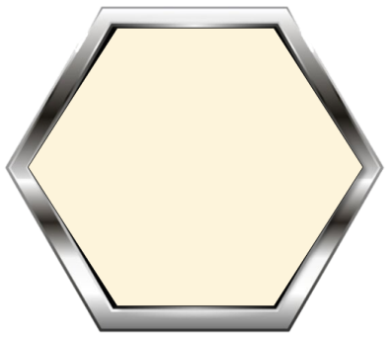

2 . ĐIỀU KIỆN VÀ TÍNH CHẤT CỦA HAI MẶT PHẲNG SONG SONG
Trong không gian cho bốn điểm A, B, C, D không đồng phẳng. Qua điểm A vẽ hai đường thẳng m, n lần lượt song song với hai đường thẳng BC, BD .
Chứng minh rằng mp(m,n) song song với mp(BCD)
1
Ta có :
Mp(m,n) chứa hai đường thẳng cắt nhau m và n (cắt nhau tại A) cùng song song với mặt phẳng (BCD) nên mp(m,n) song song với mp(BCD).

Slide 9
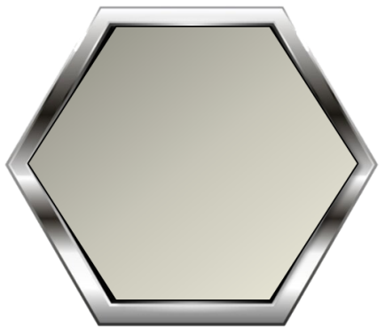

2 . ĐIỀU KIỆN VÀ TÍNH CHẤT CỦA HAI MẶT PHẲNG SONG SONG
Một chiếc bàn có phần chân là hai khung sắt hình chữ nhật có thể xoay quanh một trục như trong Hình 4.43 . Khi mặt bàn được đặt lên phần chân bàn thì mặt bàn luôn song song với mặt đất. Hãy giải thích tại sao.
1
Vì các khung sắt có dạng hình chữ nhật nên các cạnh đối diện của khung sắt song song với nhau, do đó a // c và b // d.
Vì c và d là các đường thẳng của chân bàn nằm trên mặt đất, nên a // c thì đường thẳng a song song với mặt đất và b // d thì đường thẳng b song song với mặt đất.
Hình 4.43
Mặt phẳng bàn chứa hai đường thẳng cắt nhau a và b cùng song song với mặt đất nên mặt phẳng bàn song song với mặt đất.

Slide 10

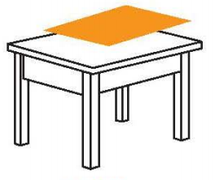
2 . ĐIỀU KIỆN VÀ TÍNH CHẤT CỦA HAI MẶT PHẲNG SONG SONG
Đặt một tấm bìa cứng lên một góc của mặt bàn nằm ngang (H 4.44) sao cho mặt bìa song song với mặt đất.
Khi đó mặt bìa có trùng với mặt bàn hay không?
Mặt bàn nằm ngang thì song song với mặt đất
Khi tấm bìa cứng được đặt lên một góc của mặt bàn nằm ngang sao cho mặt bìa song song với mặt bàn thì mặt bìa trùng với mặt bàn.
Hình 4.44
Qua một điểm nằm ngoài một mặt phẳng cho trước có một và chỉ một mặt phẳng song song với mặt phẳng đã cho.

Slide 11

2 . ĐIỀU KIỆN VÀ TÍNH CHẤT CỦA HAI MẶT PHẲNG SONG SONG
Cho hình chóp S.ABCD . Gọi M, N, P, Q lần lượt là trung điểm của các cạnh SA, SB, SC, SD (H 4.45).
Chứng minh rằng 2 mặt phẳng (MNP) và (NPQ) cùng song song với mp(ABCD), từ đó suy ra bốn điểm M, N, P, Q đồng phẳng.
2
Vì M, N là trung điểm của SA, SB nên MN là đường trung bình của tam giác SAB
Do đó , MN//AB và suy ra MN // mp(ABCD)
Chứng minh tương tự : NP // mp(ABCD)
Vậy mp(MNP) // mp(ABCD) .
Tương tự ta có : mp(NPQ) // mp(ABCD)
Hình 4.45
Hai mặt phẳng (MNP) và (NPQ) cùng đi qua N và cùng song song mp(ABCD) nên 2 mặt phẳng đó trùng nhau, tứ là bốn điểm M, N, P, Q đồng phẳng.

Slide 12
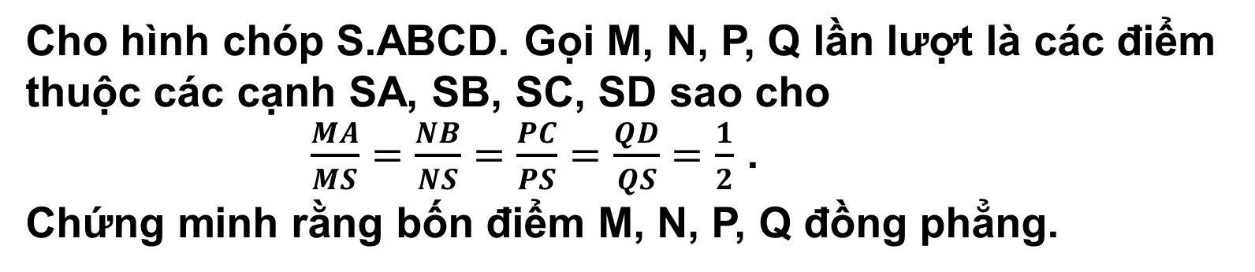
2 . ĐIỀU KIỆN VÀ TÍNH CHẤT CỦA HAI MẶT PHẲNG SONG SONG
Cho hình chóp S.ABCD. Gọi M, N, P, Q lần lượt là các điểm thuộc các cạnh SA, SB, SC, SD sao cho
$\frac{MA}{MS}=\frac{NB}{NS}=\frac{PC}{PS}=\frac{QD}{QS}=\frac{1}{2}$ .
Chứng minh rằng bốn điểm M, N, P, Q đồng phẳng.
2
Xét tam giác SAB, ta có :
Tương tự :
Vậy mp(MNP) chứa hai đường thẳng cắt nhau MN và NP cùng song song với mp(ABCD) nên mp(MNP) // mp(ABCD)
Chứng minh tương tự ta được : mp(MPQ) // mp(ABCD)
Hai mặt phẳng (MNP) và (MPQ) cùng đi qua điểm M và cùng song song với mp(ABCD) nên hai mặt phẳng đó trùng nhau, tức là M, N, P, Q đồng phẳng.

Slide 13

2 . ĐIỀU KIỆN VÀ TÍNH CHẤT CỦA HAI MẶT PHẲNG SONG SONG
Cho hai mặt phẳng song song (P) và (Q). Giả sử mặt phẳng
(R) cắt mặt phẳng (P) theo giao tuyến a (H 4.46)
a. Chứng minh rằng mặt phẳng (R) cắt mặt phẳng (Q)
b. Gọi b là giao tuyến của 2 mặt phẳng (R) và (Q) . Hai đường thẳng a
và b có thể chéo nhau hay không? Có thể cắt nhau hay không?
a) Giả sử mặt phẳng (R) không cắt mặt phẳng (Q), tức là hai mặt phẳng (R) và (Q) song song với nhau
Mà mp(P) // mp(Q), do đó mp(R) cũng song song với mp(P) mẫu thuẫn với giả thiết (R) cắt (P) theo giao tuyến a.
Vậy mặt phẳng (R) cắt mặt phẳng (Q).
b) Vì a và b cùng thuộc mặt phẳng (R) nên hai đường thẳng a và b không thể chéo nhau.
Hình 4.46
a và b không có điểm chung, vì nếu chúng có điểm chung A thì hai mặt phẳng (P) và (Q) cũng có điểm chung A. Vậy a và b không thể cắt nhau.

Slide 14
2 . ĐIỀU KIỆN VÀ TÍNH CHẤT CỦA HAI MẶT PHẲNG SONG SONG
Cho hai mặt phẳng song song . Nếu một mặt phẳng cắt mặt phẳng này thì cũng cắt mặt phẳng kia và hai giao tuyến song song với nhau.
Hình 4.46

Slide 15
2 . ĐIỀU KIỆN VÀ TÍNH CHẤT CỦA HAI MẶT PHẲNG SONG SONG
Cho hình chóp S.ABCD . Gọi M, N, P, Q lần lượt là trung điểm của các cạnh SA, SB, SC, SD . Gọi E, F lần lượt là các điểm thuộc các cạnh AB, CD (H 4.47). Xác định giao tuyến của mặt phẳng (MEF) và mặt phẳng (MNPQ).
3
Trong Vi dụ 2, ta đã chứng minh (MNPQ)//(ABCD)
Do đó 2 giao tuyến của mp(MEF) với 2 mặt phẳng (MNPQ) và (ABCD) song song với nhau.
Trong mp(MEF) , qua M vẽ đường thẳng song song với EF cắt PQ tại G thì đường thẳng MG là giao tuyến của 2 mặt phẳng (MEF) và (MNPQ).
Hình 4.45

Slide 16
2 . ĐIỀU KIỆN VÀ TÍNH CHẤT CỦA HAI MẶT PHẲNG SONG SONG
Cho hình chóp S.ABCD . Gọi M, N, P, Q lần lượt là trung điểm của các cạnh SA, SB, SC, SD . Gọi E, F lần lượt là các điểm thuộc các cạnh AB, CD (H 4.47). Xác định giao tuyến của mặt phẳng (EMQ) và mặt phẳng (ABCD).
3
Trong Vi dụ 2, ta đã chứng minh (MNPQ)//(ABCD)
Vì vậy hai giao tuyến của mặt phẳng (EMQ) với hai mặt phẳng (MNPQ) và (ABCD) song song với nhau
Trong mặt phẳng (MEQ), qua E vẽ đường thẳng song song với MQ cắt CD tại N (EH // MQ // AD)
Khi đó đường thẳng EN là giao tuyến của hai mặt phẳng (EMQ) và mặt phẳng (ABCD).
Hình 4.45

Slide 17

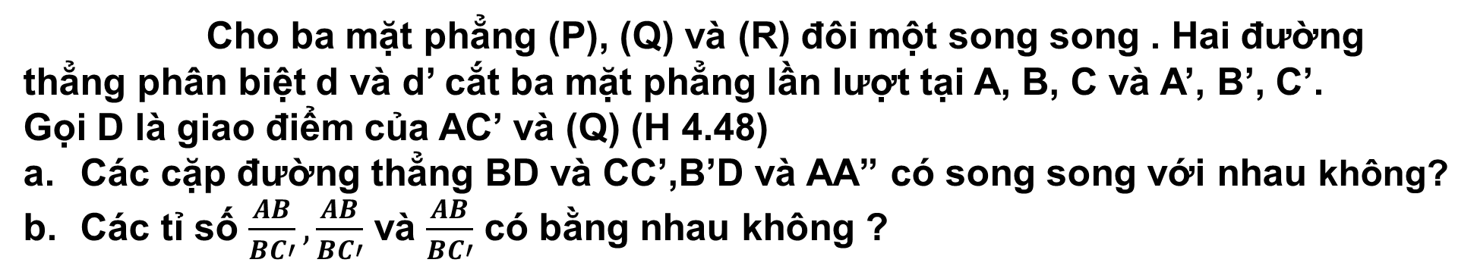
3 . ĐỊNH LÍ THALES TRONG KHÔNG GIAN
Cho ba mặt phẳng (P), (Q) và (R) đôi một song song . Hai đường thẳng phân biệt d và d’ cắt ba mặt phẳng lần lượt tại A, B, C và A’, B’, C’.
Gọi D là giao điểm của AC’ và (Q) (H 4.48)
Các cặp đường thẳng BD và CC’,B’D và AA” có song song với nhau không?
Các tỉ số $\frac{AB}{BC′},\frac{AB}{BC′}$ và $\frac{AB}{BC′}$ có bằng nhau không ?
a) Mp(ACC') lần lượt cắt hai mặt phẳng song song (Q) và (R) theo hai giao tuyến BD và CC'. Do đó, BD // CC'.
Mặt phẳng(AC'A‘) lần lượt cắt hai mặt phẳng song song (P) và (Q) theo hai giao tuyến AA' và B'D. Do đó, B'D // AA'.
b. Xét tam giác ACC’ có BD//CC’ :
Tương tự :
Hình 4.48

Slide 18
3 . ĐỊNH LÍ THALES TRONG KHÔNG GIAN
Định lí Thales :
Ba mặt phẳng đôi một song song chắn trên hai cát tuyến phân biệt bất kì những đoạn thẳng tương ứng tỉ lệ.
Hình 4.48

Slide 19

3 . ĐỊNH LÍ THALES TRONG KHÔNG GIAN
Cho hình tứ diện SABC. Trên cạnh SA lấy các điểm A₁, A₂ sao cho A₂A₁ = 2A₁A . Gọi (P) và (Q) là 2 mặt phẳng song song với mp(ABC) và lần lượt đi qua A₁ , A₂ . Mặt phẳng (P) cắt các cạnh SB, SC lần lượt tại B₁, C₁. Mặt phẳng (Q) cắt các cạnh SB, SC lần lượt tại B₂, C₂ (H 4.49). Chứng minh B₂B₁ = 2B₁B , C₂C₁ = 2C₁C
4
Áp dụng định lí Thales cho 3 mặt phẳng đôi một song song (P), (Q) và (ABC) và 2 cát tuyến SA, SB
Vì A₂A₁ = 2A₁A nên B₂B₁ = 2B₁A
Tương tự với 2 cát tuyến SA, SC suy ra C₂C₁ = 2C₁C
Hình 4.49

Slide 20
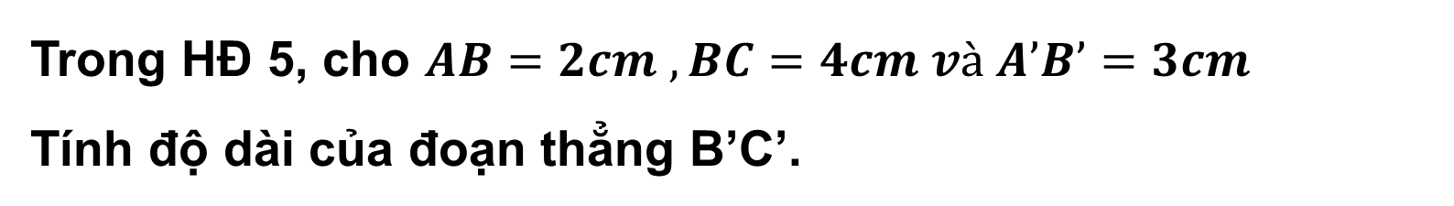
3 . ĐỊNH LÍ THALES TRONG KHÔNG GIAN
Trong HĐ 5, cho $AB=2cm , BC=4cm và A’B’=3cm$
Tính độ dài của đoạn thẳng B’C’.
4
Áp dụng định lí Thales , ta có :
Hình 4.48

Slide 21

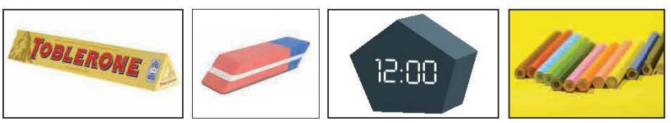
4 . HÌNH LĂNG TRỤ VÀ HÌNH HỘP
Các hình ảnh dưới đây có đặc điểm chung nào với hình lăng
trụ đứng tam giác mà em đã học ở lớp 7 ?
Các hình ảnh đã cho trên đều có chứa hai mặt nằm trong hai mặt phẳng song song, các mặt còn lại chứa các cạnh đối diện song song với nhau.

Slide 22
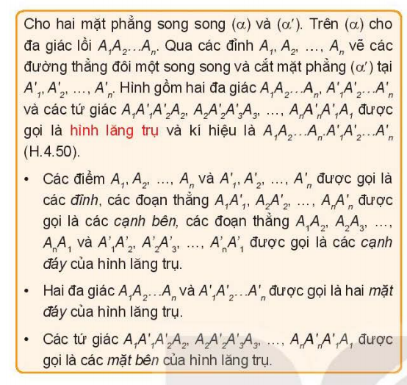
4 . HÌNH LĂNG TRỤ VÀ HÌNH HỘP
Hình 4.50
Chú ý : Tên của lăng trụ được gọi dựa theo tên của đa giác đáy.

Slide 23
4 . HÌNH LĂNG TRỤ VÀ HÌNH HỘP
Cho hình lăng trụ tam giác ABC.A’B’C’. Một mặt phẳng song song với mặt đáy của hình trụ cắt các cạnh bên của hình lăng trụ lần lượt tại A”, B”, C”. (H 4.51)
Chứng minh rằng ABC.A’B’C’ là hình lăng trụ.
5
Vì các cạnh bên của hình lăng trụ ABC.A’B’C’ đôi một song song nên AA”, BB”, CC” đôi một song song
Mp(ABC) // mp(A”B”C”) nên ABC.A”B”C” là hình lăng trụ .
Hình 4.51

Slide 24
4 . HÌNH LĂNG TRỤ VÀ HÌNH HỘP
Cho hình lăng trụ tam giác ABC.A’B’C’. Gọi M và M’ lần lượt là trung điểm của BC và B’C’/ Chứng minh rằng AMC.A’M’C’ là hình lăng trụ.
5
Vì các cạnh bên của hình lăng trụ ABC.A’B’C’ đôi một song song nên AA”, BB”, CC” đôi một song song (1)
Ta có BB' // CC' nên BCC'B' là hình thang.
Vì M và M' lần lượt là trung điểm của cạnh BC và B'C' nên MM' là đường trung bình của hình thang BCC'B', suy ra MM', BB', CC' đôi một song song (2).
Từ (1) và (2) suy ra MM', AA', CC' đôi một song song.
Mp(ABC) song song với mp(A'B'C') nên mp(AMC) song song với mp(A'M'C').
Do vậy, AMC.A'M'C' là hình lăng trụ.

Slide 25

4 . HÌNH LĂNG TRỤ VÀ HÌNH HỘP
Hình ảnh nào trong HĐ 6 gợi nên hình ảnh về hình lăng trụ có
đáy là hình bình hành ?
Hình ảnh thứ hai từ trái sang phải trong HĐ6 gợi nên hình ảnh về hình lăng trụ có đáy là hình bình hành.

Slide 26
4 . HÌNH LĂNG TRỤ VÀ HÌNH HỘP
Hình lăng trụ tứ giác ABCD.A’B’C’D’ có hai đáy là hình bình hành được gọi là hình hộp
- Các cặp điểm A và C’, B và D’, C và A’, D và B’ gọi là các đỉnh đối diện của hình hộp.
- Các đoạn thẳng AC’, BD’, CA” và DB’ gọi là các đường chéo của hình hộp.
Hình 4.52
- Các cặp tứ giác ABCD và A’B’C’D’, ADD’A’ và BCC’B’, ABB’A’ và CDD’C’ gọi là hai mặt đối diện của hình hộp.
Chú ý : Hai đỉnh đối diện của hình hộp là 2 đỉnh không cùng thuộc bất kì mặt nào của hình hộp. Hai mặt đối diện của hình hộp là 2 mặt không có điểm chung.

Slide 27
4 . HÌNH LĂNG TRỤ VÀ HÌNH HỘP
Cho hình hộp ABCD.A’B’C’D’ . Chứng minh rằng các đường chéo AC’, BD’, CA’ và DB’ của hình hộp cùng đi qua trung điểm của mỗi đường.
6
Đáy ABCD của hình hộp là hình bình hành nên AD//BC và AD = BC
Mặt bên BCC’B’ là hình bình hành nên BC//B’C’ và BC = B’C’
Vậy AD//B’C’ và AD = B’C’ nên ADC’B’ là hình bình hành
Từ đó AC’ và DB’ cắt nhau tại trung điểm mỗi đường
Chứng minh tương tự : AC’ và BD’, AC’ và CA’ cũng cắt nhau tại trung điểm mỗi đường . Vậy yêu cầu của bài toán đã được chứng minh .

Slide 28
4 . HÌNH LĂNG TRỤ VÀ HÌNH HỘP
Cho hình hộp ABCD.A’B’C’D’ . Chứng minh rằng hai mặt phẳng (ADD’A’) và (BCC’B’) song song với nhau.
6
Hình hộp ABCD.A'B'C'D' có hai đáy ABCD và A'B'C'D' là các hình bình hành.
Ta có: AD // BC (do ABCD là hình bình hành), do đó AD // (BCC'B').
Lại có: AA' // BB' (các cạnh bên của hình hộp), do đó AA' // (BCC'B').
Mặt phẳng (ADD'A') chứa hai đường thẳng cắt nhau AD và AA' cùng song song với mặt phẳng (BCC'B') nên hai mặt phẳng (ADD'A') và (BCC'B') song song với nhau.

Slide 29

4 . HÌNH LĂNG TRỤ VÀ HÌNH HỘP
Nhận xét : Từ các ví dụ 6 và luyện tập 6, ta có :
- Các đường chéo cùng đi qua trung điểm của mỗi đường
- Các mặt đối diện song song nhau và có thể coi là 2 đáy

Slide 30
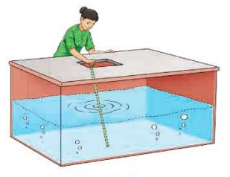
Để xác định mực nước trong một chiếc bể có dạng hình hộp, bác Hà đặt một thanh gỗ đủ dài vào trong bể sao cho một đầu thanh gỗ dựa vào mép của nắp bể, đầu còn lại nằm trên đáy bể. Sau đó bác Hà rút thanh gỗ ra ngoài và tính tỉ lệ giữa độ dài của phần thân gỗ bị ngâm trong nước và độ dài của cả thanh gỗ. Tỉ lệ này chính bằng tỉ lệ mực nước và chiều cao của bể. Hãy giải thích vì sao ?
2
Vì bể nước có dạng hình hộp nên nắp bể và đáy bể nằm trong hai mặt phẳng song song
Khi mặt nước yên lặng thì mặt nước, nắp bể và đáy bể nằm trong ba mặt phẳng đôi một song song
Khi đó, thanh gỗ và chiều cao của bể đóng vai trò như hai đường thẳng phân biệt cắt ba mặt phẳng đôi một song song trên
Hình 4.53
Vậy áp dụng định lí Thalés trong không gian, ta khẳng định được tỉ lệ giữa mực nước và chiều cao của bể chính là tính tỉ lệ giữa độ dài của phần thanh gỗ bị ngâm trong nước và độ dài của cả thanh gỗ.

Slide 31


